Slide 1

Корпоративный университет развития образования
Московской области (КУРО)
«РУССКИЙ ЯЗЫК КАК НАЦИОНАЛЬНОЕ ДОСТОЯНИЕ»
Гаврилова Марина Михайловна, учитель начальных классов
АНО «Школа «ПРЕЗИДЕНТ»

Slide 2
ЧТО ЗНАЧИТ «НАЦИОНАЛЬНОЕ ДОСТОЯНИЕ»?
НАЦИОНАЛЬНОЕ ДОСТОЯНИЕ — это безраздельно принадлежащая народу (нации) универсальная совокупность материальных и духовных ценностей, которая имеет исключительную важность для страны, составляет основу её культуры и истории, а также передаётся из поколения в поколение.
Главные виды ценностей:
Духовные и культурные ценности: государственный язык, традиции, произведения искусства, научные достижения и историческая память народа.
Материальные объекты: природные богатства (земля, вода, полезные ископаемые), уникальные исторические памятники, архитектурные комплексы и инфраструктура особой важности.

Slide 3
«Русский язык для нас – язык государственный,
язык межнационального общения. Его ничем заменить нельзя . Он естественный духовный каркас всей нашей многонациональной страны».
В.В. Путин

Slide 4
ПРОГРАММА
«РУССКИЙ ЯЗЫК»
1-4
ВНЕУРОЧНАЯ
ДЕЯТЕЛЬ-НОСТЬ
«РУССКИЙ ЯЗЫК КАК НАЦИОНАЛЬНОЕ
ДОСТОЯНИЕ»
«РАЗГОВОР О ВАЖНОМ»

Slide 5
СОДЕРЖАТЕЛЬНЫЕ КОМПОНЕНТЫ ФГОС И ФОП
(НАЧАЛЬНАЯ ШКОЛА):
РУССКИЙ ЯЗЫК КАК ГЛАВНОЕ СРЕДСТВО ОБЩЕНИЯ
РУССКИЙ ЯЗЫК КАК ЯВЛЕНИЕ НАЦИОНАЛЬНОЙ КУЛЬТУРЫ
РУССКИЙ КАК ГОСУДАРСТВЕННЫЙ ЯЗЫК
РУССКИЙ КАК НАЦИОНАЛЬНЫЙ ЯЗЫК И ЯЗЫК МЕЖНАЦИОНАЛЬНОГО ОБЩЕНИЯ

Slide 6
«РУССКИЙ ЯЗЫК КАК ГЛАВНОЕ СРЕДСТВО ОБЩЕНИЯ»
«КОММУНИКАТИВНАЯ ПРИРОДА РЕЧИ:
это её изначальное свойство служить средством общения, передачи информации и взаимодействия между людьми»
Словарь Ожегова, Ушакова, Кузнецова
СУЩНОСТЬ:
-НАЗНАЧЕНИЕ
-АДРЕСОВАННОСТЬ
-ДВУСТОРОННОСТЬ
ОСНОВНЫЕ ПРОЯВЛЕНИЯ:
-ПЕРЕДАЧА ОПЫТА
-СОВМЕСТНАЯ ДЕЯТЕЛЬНОСТЬ
-ВЗАИМОПОНИМАНИЕ
РЕЧЕВОЙ ЭТИКЕТ

Slide 7
«РУССКИЙ ЯЗЫК КАК ЯВЛЕНИЕ НАЦИОНАЛЬНОЙ КУЛЬТУРЫ»
ОСНОВНЫЕ ПОНЯТИЯ:
КУЛЬТУРА, НАЦИОНАЛЬНАЯ КУЛЬТУРА, КУЛЬТУРА КАК ТЕХНОЛОГИЯ, КУЛЬТУРНЫЙ ЧЕЛОВЕК , ЯЗЫКОВОЕ НАЦИОНАЛЬНОЕ НАСЛЕДИЕ

Slide 8
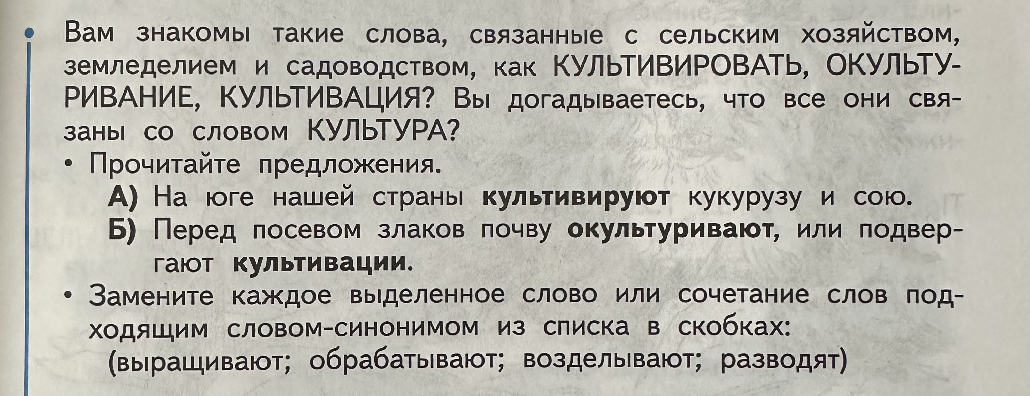
КУЛЬТУРА (задание из пособия)

Slide 9
КУЛЬТУРА - совокупность производственных, общественных и духовных достижений людей
(из словаря Ожегова).
КУЛЬТУРА - совокупность достижений человеческого общества в производственной, общественной и духовной жизни
(из словаря Кузнецова).
КУЛЬТУРА - совокупность человеческих достижений в подчинении природы, в технике, образовании, общественном строе
(из словаря Ушакова).

Slide 10
КУЛЬТУРА
КУЛЬТУРА – ЭТО СИСТЕМА МЕР, НАПРАВЛЕННАЯ НА УЛУЧШЕНИЕ ИСХОДНЫХ КАЧЕСТВ ПРЕДМЕТА. ОНА В КЛЮЧАЕТ САМ ПРЕОБРАЗОВАННЫЙ ПРЕДМЕТ, А ТАКЖЕ ТЕХНОЛОГИЮ И ИНСТРУМЕНТЫ, С ПОМОЩЬЮ КОТОРЫХ ОН БЫЛ УЛУЧШЕН.
(Слово происходит от латинского cultura, что означает возделывание, обработку, а также воспитание и развитие. Древнеримский оратор Цицерон применил это понятие к развитию человеческой души)
ТЕХНОЛОГИЯ КУЛЬТУРЫ – ЭТО ТО, КАКИМ СПОСОБОМ И С ПОМОЩЬЮ КАКИХ ИНСТРУМЕНТОВ МЫ МОЖЕМ ДОСТИГНУТЬ ПОСТАВЛЕННОЙ ЦЕЛИ.
КУЛЬТУРА – ЭТО ПРЕДМЕТЫ,СОЗДАННЫЕ ЧЕЛОВЕКОМ, А ТАКЖЕ ТЕХНОЛОГИИ И ИНСТРУМЕНТЫ,КОТОРЫЕ ПОМОГАЮТ СОЗДАВАТЬ НОВЫЕ И СОВЕРШЕНСТВОВАТЬ УЖЕ СОЗДАННЫЕ ПРЕДМЕТЫ.

Slide 11
НАЦИОНАЛЬНАЯ КУЛЬТУРА
НАЦИОНАЛЬНАЯ КУЛЬТУРА— это совокупность духовных и материальных ценностей, традиций, языка, норм поведения и верований, которые объединяют людей в рамках одной нации или государства и отличают их от других сообществ.
ОСНОВНЫЕ КОМПОНЕНТЫ:
Язык: Главное средство общения, сохранения и передачи культурного опыта от поколения к поколению.
Традиции и обычаи: Устойчивые формы поведения, обряды, праздники и фольклор, отражающие исторический опыт народа.
Национальный характер: Психологический склад и особенности восприятия мира, сформированные под влиянием истории и географии.
Материальная и духовная среда: Искусство, литература, архитектура, а также система социальных норм и ценностей.

Slide 12
РУССКИЙ ЯЗЫК КАК ЯВЛЕНИЕ НАЦИОНАЛЬНОЙ КУЛЬТУРЫ
КУЛЬТУРА – ЭТО ПРЕДМЕТЫ,СОЗДАННЫЕ ЧЕЛОВЕКОМ, А ТАКЖЕ ТЕХНОЛОГИИ И ИНСТРУМЕНТЫ,КОТОРЫЕ ПОМОГАЮТ СОЗДАВАТЬ НОВЫЕ И СОВЕРШЕНСТВОВАТЬ УЖЕ СОЗДАННЫЕ ПРЕДМЕТЫ
ЯЗЫК, КАК ЯВЛЕНИЕ КУЛЬТУРЫ ДОЛЖЕН СОДЕРЖАТЬ ТО, ЧТО МОЖНО НАЗВАТЬ ПРЕДМЕТАМИ, А ТАКЖЕ ИМЕТЬ СОБСТВЕННЫЕ ТЕХНОЛОГИИ И ИНСТРУМЕНТЫ ИХ УСОВЕРШЕНСТВОВАНИЯ.
А ЗНАЧИТ
С КАКИМИ ПРЕДМЕТАМИ ИМЕЕТ ДЕЛО ЯЗЫК?

Slide 13
РУССКИЙ ЯЗЫК КАК ЯВЛЕНИЕ НАЦИОНАЛЬНОЙ КУЛЬТУРЫ
СГРУППИРОВАНЫ ПО ЧАСТЯМ РЕЧИ
ПРОАНАЛИЗИРОВАНЫ НА ПРЕДМЕТ ПРОИСХОЖДЕНИЯ
ИЗУЧЕНЫ С ПОЗИЦИИ КАК СЛОВО ОБРАЗОВАНО
СИСТЕМАТИЗИРОВАНЫ , ИСХОДЯ ИЗ ПРАВОПИСАНИЯ, ПРОИЗНОШЕНИЯ, ОБЬЯСНЕНИЯ ЗНАЧЕНИЙ
СОБРАНЫ В СЛОВАРИ РАЗНОГО НАЗНАЧЕНИЯ
СЛОВА:
СЛОВАРИ ПОМОГАЮТ ОБНАРУЖИТЬ ЯЗЫКОВЫЕ ЗАКОНОМЕРНОСТИ

Slide 14
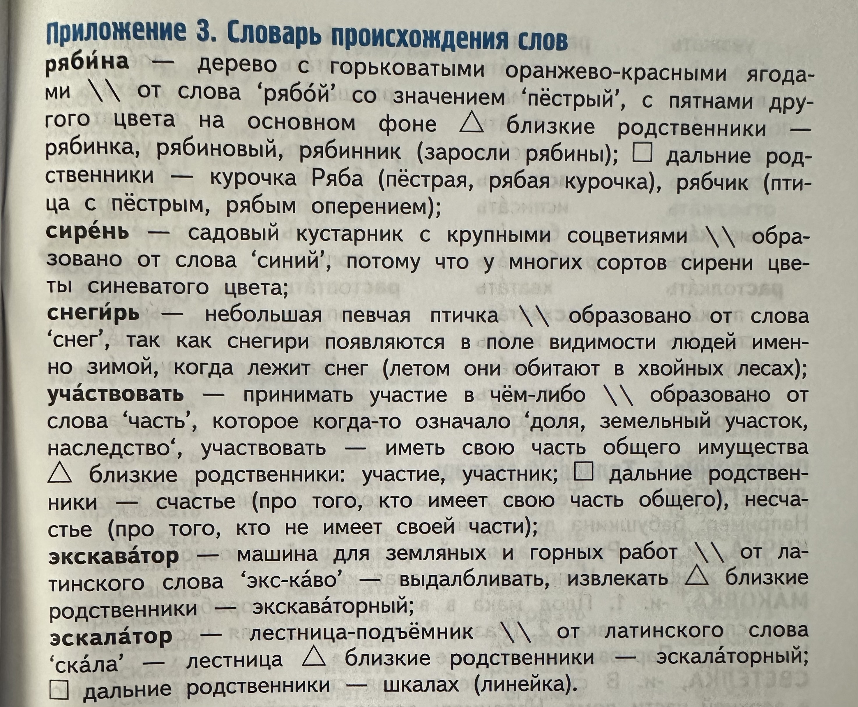

Slide 15
«РУССКИЙ ЯЗЫК КАК ГОСУДАРСТВЕННЫЙ ЯЗЫК»
ОСНОВНЫЕ ПОНЯТИЯ:
СТИЛИ РЕЧИ, ОФИЦИАЛЬНО-ДЕЛОВОЙ СТИЛЬ, ЖАНРЫ

Slide 16
«РУССКИЙ ЯЗЫК КАК ГОСУДАРСТВЕННЫЙ ЯЗЫК»
ГОСУДАРСТВЕННЫЕ СИМВОЛЫ:
ФЛАГ
ГЕРБ
ГИМН
ЯЗЫК

Slide 17
«РУССКИЙ ЯЗЫК КАК ГОСУДАРСТВЕННЫЙ ЯЗЫК»
ОФИЦИАЛЬНО-ДЕЛОВОЙ СТИЛЬ-
функциональный стиль речи, который используют в сфере правовых отношений, управления, бизнеса и делопроизводства для передачи точной информации.
ЭТОТ СТИЛЬ ОБЕСПЕЧИВАЕТ СВЯЗИ ГРАЖДАН И ГОСУДАРСТВА.
ОФИЦИАЛЬНО-ДЕЛОВОЙ СТИЛЬ ТРЕБУЕТ, ЧТОБЫ ЯЗЫК УСТНОГО И ПИСЬМЕННОГО СООБЩЕНИЯ БЫЛ ПРОСТЫМ И СТРОГИМ, ДОСТУПНЫМ И ПОНЯТНЫМ ВСЕМ. В НЁМ НЕ МОЖЕТ БЫТЬ РАЗГОВОРНЫХ ВЫРАЖЕНИЙ И ПРОСТОРЕЧНЫХ СЛОВ, А ТАКЖЕ ЭМОЦИОНАЛЬНО ОКРАШЕННЫХ СЛОВ.

Slide 18
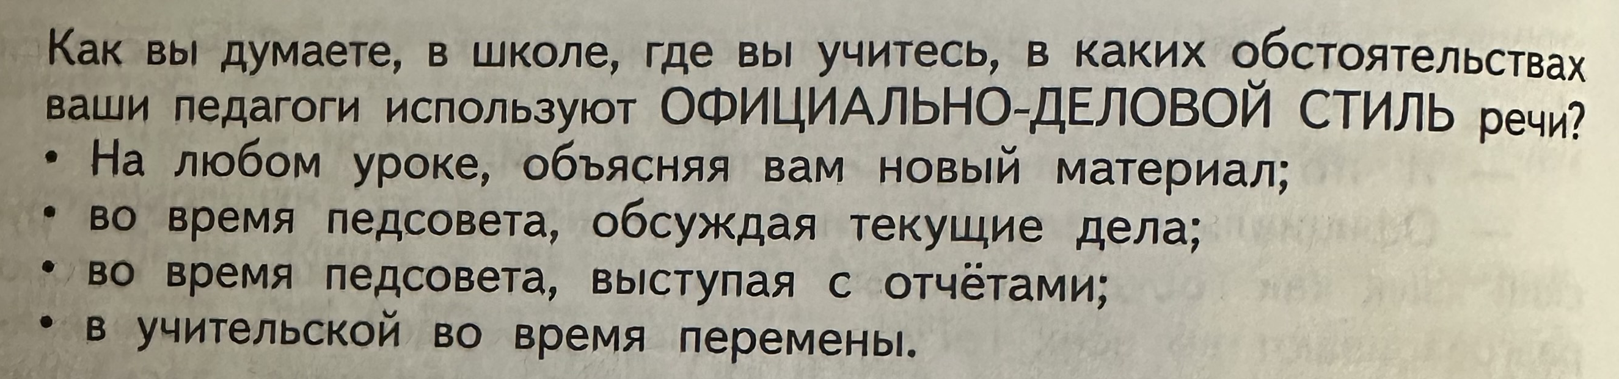
«РУССКИЙ ЯЗЫК КАК ГОСУДАРСТВЕННЫЙ ЯЗЫК»
ПРЕДЛАГАЕМ ДЕТЯМ ВЫПОЛНИТЬ СЛЕДУЮЩЕЕ ЗАДАНИЕ:

Slide 19
«РУССКИЙ ЯЗЫК КАК ГОСУДАРСТВЕННЫЙ ЯЗЫК»
ЖАНРЫ ОФИЦИАЛЬНО-ДЕЛОВОГО СТИЛЯ (В ПИСЬМЕННОЙ РЕЧИ):
СО СТОРОНЫ ГОСУДАРСТВА:
*ЗАКОНЫ И ДОГОВОРЫ
*УКАЗЫ И ПРИКАЗЫ
*ОБЬЯВЛЕНИЯ, ПОСТАНОВЛЕНИЯ, ИНСТРУКЦИИ, СПРАВКИ
СО СТОРОНЫ ГРАЖДАН:
-ЗАЯВЛЕНИЯ, ЗАЯВКИ
-ЖАЛОБЫ
-ОТЧЁТЫ

Slide 20
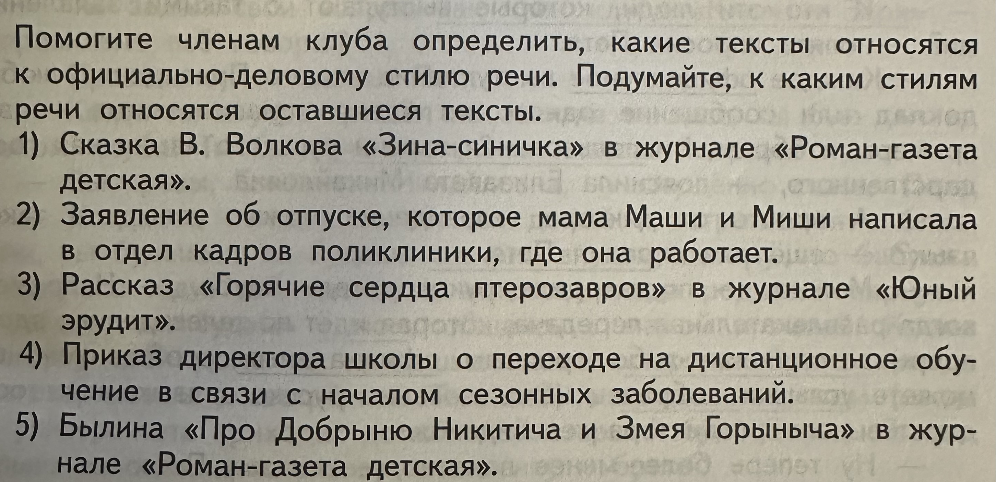
«РУССКИЙ ЯЗЫК КАК ГОСУДАРСТВЕННЫЙ ЯЗЫК"
ПРЕДЛАГАЕМ ДЕТЯМ ВЫПОЛНИТЬ СЛЕДУЮЩЕЕ ЗАДАНИЕ:

Slide 21
«РУССКИЙ КАК НАЦИОНАЛЬНЫЙ ЯЗЫК И
ЯЗЫК МЕЖНАЦИОНАЛЬНОГО ОБЩЕНИЯ»
ОСНОВНЫЕ ПОНЯТИЯ:
НАЦИОНАЛЬНЫЙ ЯЗЫК, СТИЛИ РЕЧИ, ЖАНРЫ, НАЦИОНАЛЬНЫЕ ЯЗЫКОВЫЕ СИМВОЛЫ

Slide 22
«РУССКИЙ КАК НАЦИОНАЛЬНЫЙ ЯЗЫК И
ЯЗЫК МЕЖНАЦИОНАЛЬНОГО ОБЩЕНИЯ»
1).РУССКИЙ ЯЗЫК ОБЕСПЕЧИВАЕТ КУЛЬТУРНОЕ ЕДИНСТВО НАРОДОВ, ТО ЕСТЬ ОБЪЕДИНЯЕТ ГРАЖДАН ВО ВСЕХ СФЕРАХ ЖИЗНИ.
2).РУССКИЙ ЯЗЫК ЯВЛЯЕТСЯ ОБЩИМ ЯЗЫКОМ ДЛЯ ВСЕХ НАРОДНОСТЕЙ, НАСЕЛЯЮЩИХ НАШУ РОДИНУ(У ВСЕХ ДЕТЕЙ, ПРОЖИВАЮЩИХ НА ТЕРРИТОРИИ НАШЕЙ СТРАНЫ ОБУЧЕНИЕ ВЕДЕТСЯ НА РУССКОМ ЯЗЫКЕ).
3). В СИТУАЦИЯХ МЕЖНАЦИОНАЛЬНОГО ОБЩЕНИЯ МОЖЕТ ИСПОЛЬЗОВАТЬСЯ РАЗГОВОРНЫЙ СТИЛЬ РЕЧИ, НАУЧНО-ПОПУЛЯРНЫЙ СТИЛЬ, ХУДОЖЕСТВЕННЫЙ СТИЛЬ РЕЧИ.
4). РУССКИЙ ЯЗЫК КАК НАЦИОНАЛЬНЫЙ ОБЛАДАЕТ ОГРОМНОЙ ИСТОРИКО-КУЛЬТУРНОЙ ЦЕННОСТЬЮ. ОН ЯВЛЯЕТСЯ ГЛАВНЫМ СРЕДСТВОМ ОБЩЕНИЯ , ХРАНИТЕЛЕМ ОБЩЕЙ ПАМЯТИ. ОН СВЯЗЫВАЕТ ПОКОЛЕНИЯ МЕЖДУ СОБОЙ, ОБЪЕДИНЯЕТ ЛЮДЕЙ ВО ВСЕХ СФЕРАХ ЖИЗНИ. ОН ОБЕСПЕЧИВАЕТ КУЛЬТУРНОЕ ЕДИНСТВО НАРОДА, ПОЭТОМУ ЯВЛЯЕТСЯ СИМВОЛОМ НАЦИИ И НАЦИОНАЛЬНОГО ЕДИНСТВА.

Slide 23
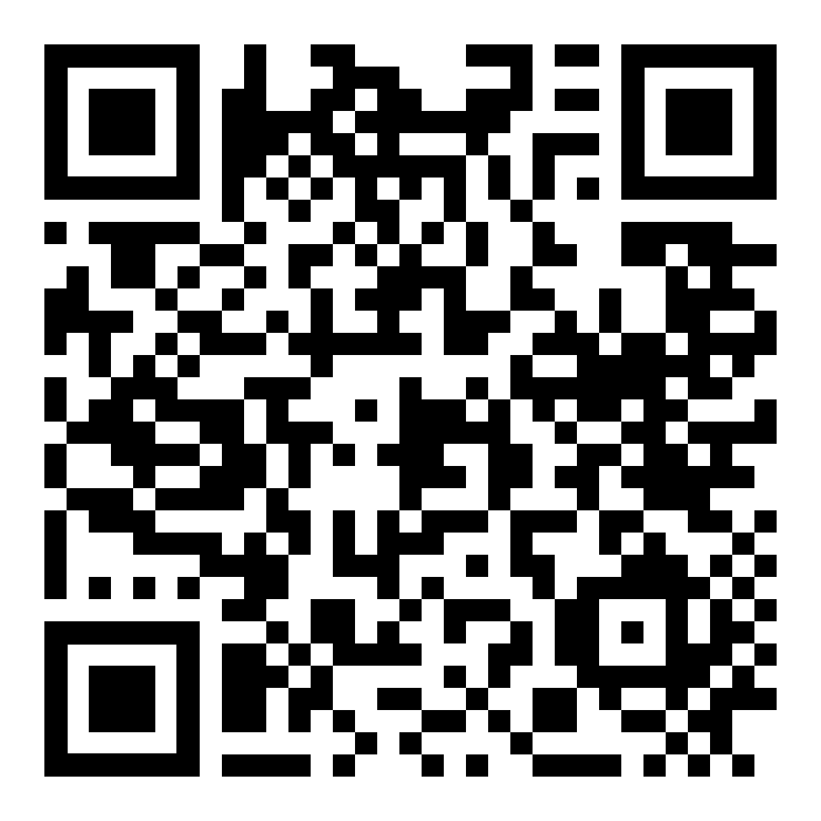
СПАСИБО ЗА ВНИМАНИЕ!
Ссылка на тест
Гаврилова Марина Михайловна,
член регионального методического совета, учитель начальных классов АНО «Школа «Президент»
8 965 322 75 24
gavrilova_mm@school-president.ru

